Slide 1
Milí rodičia, deti, chýbate nám...
Veríme, že sa Vám doterajšie aktivity páčili a niečo nové ste sa dozvedeli.
Či už si Vaše výtvory odkladáte, alebo máte doma svoju nástenku, radi Vaše práce uvidíme, keď sa konečne budeme môcť stretnúť.
Aj dnes pre Vás máme pripravený ďalší zaujímavý balík aktivít na novú tému, čo myslíte, čo to bude tentokrát? Napovie Vám zelená farba, ktorú sme použili po okrajoch.
N A Š A Ď A L Š I A T É M A J E . . .

Slide 2
JAR V ZÁHRADE
Od semienka k rastlinke

Slide 3
ČO BY DETI MALI VEDIEŤ?
Uviesť niektoré životné prejavy rastlín (klíčenie, rast, kvitnutie...)
Opísať podmienky zabezpečujúce klíčenie a rast rastliny (voda, svetlo, vzduch...)
Rozoznať vybrané úžitkové / liečivé rastliny (cibuľa, mrkva, púpava...)
Vymenovať rôzne prírodné materiály (kameň, drevo, hlina...)
Odlíšiť živé od neživých súčastí prírody
Uviesť potravinový a technický úžitok niektorých rastlín a húb
Opísať pracovné náradie a jeho použitie v záhrade (motyka, hrable, lopatka, fúrik, rýľ...)
S informáciami pracujte postupne, každý deň sa porozprávajte o určitej časti. Obrázkové a iné materiály k téme môžete spoločne vyhľadávať v detských knihách, encyklopédiách, časopisoch a na internete.

Slide 4
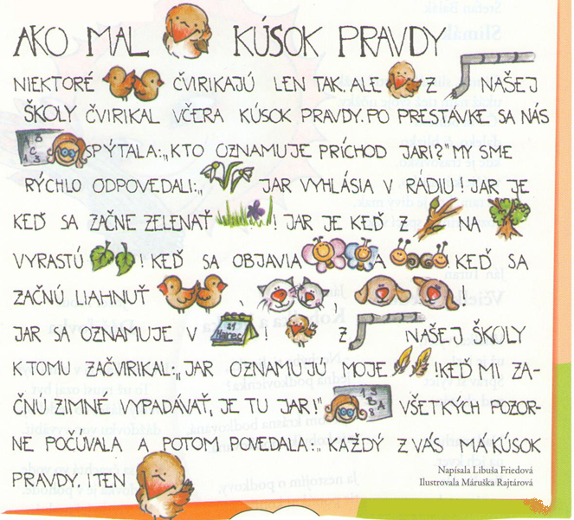
MAĽOVANÉ
ČÍTANIE

Slide 5
Ak sa video nespustilo, kliknite sem: https://www.youtube.com/watch?v=WthhpJDxAgk

Slide 6
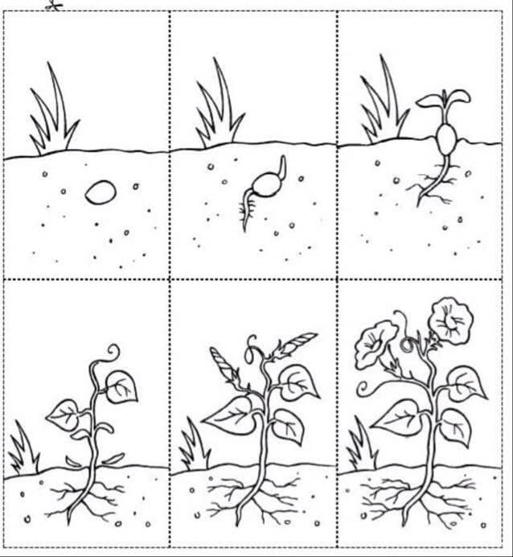
PRACOVNÝ
LIST
NA
VYFARBENIE

Slide 7
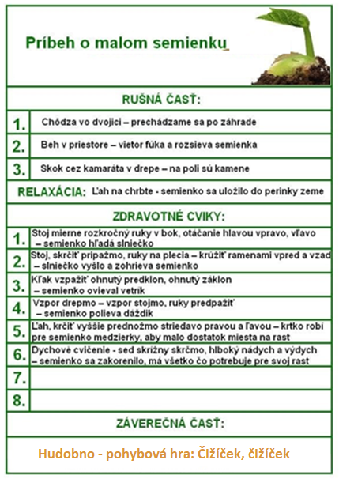
ZACVIČME
SI
SPOLU

Slide 8
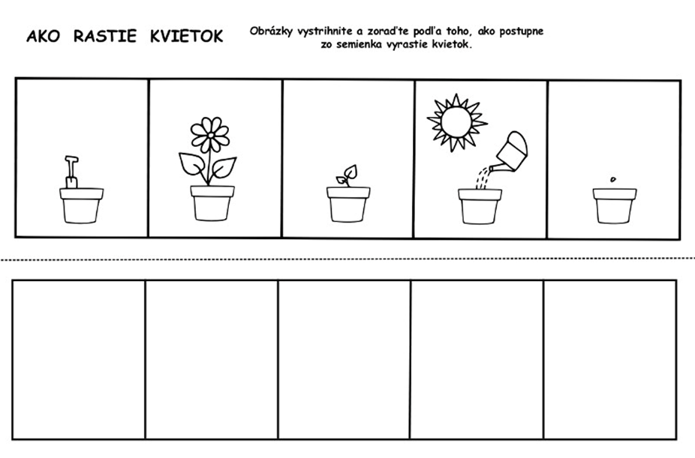

Slide 9
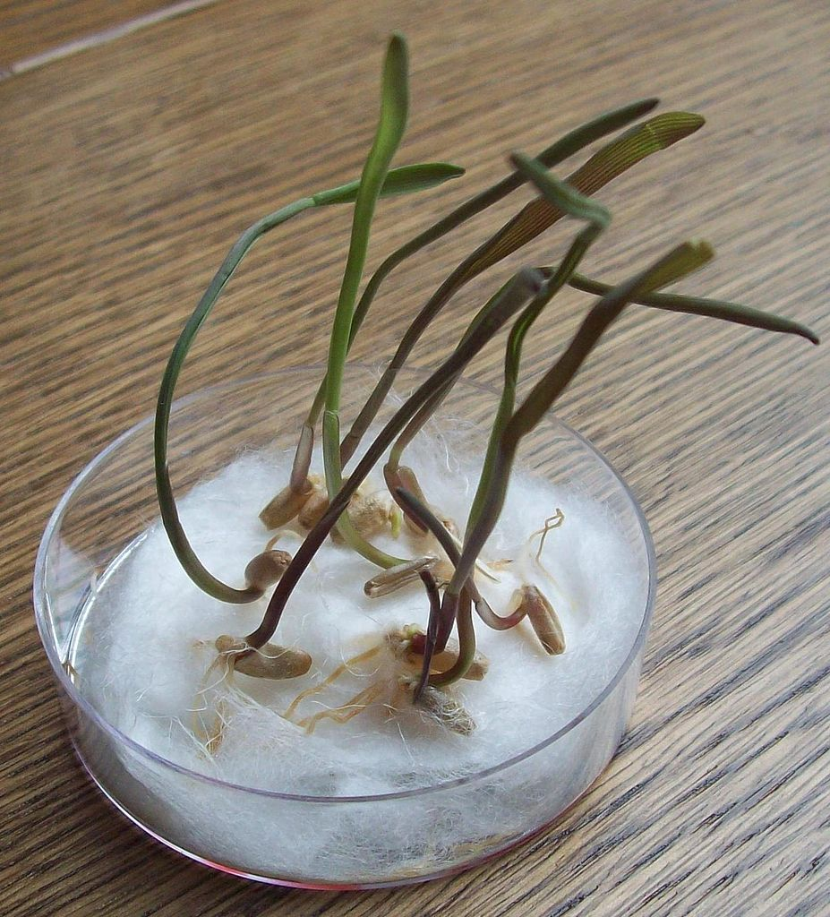
KLÍČENIE SEMIENKA
Cieľ:
Pozorovať klíčenie semienok jačmeňa v rôznom prostredí (zem a vata)
Zameranie aktivity:
Upevňovať pozorovacie schopnosti detí, pri uskutočnení pokusov zisťovať
ako sa správajú, ako reagujú semienka
Pomôcky:
Prázdne čisté nádobky od jogurtu (2 ks), semienka jačmeňa, voda, hlina, vata
Postup:
Do jednej nádobky nasypeme hlinu, dáme trošku vody, položíme semienka, zasypeme ešte troškou hliny, polejeme vodou. Do druhej nádobky následne uložíme vatu, zalejeme vodou, na mokrú vatu položíme semienka. Nádobky umiestnime za okno (pri izbovej teplote), aby mali dostatok svetla.
Obe nádobky priebežne zalievame a s deťmi sledujeme, čo sa deje so semienkami, pozorujeme rozdiely podľa prostredia, v akom semienka klíčia.
PRAKTICKÁ
ČASŤ

Slide 10
Ak sa video nespustilo, kliknite sem: https://www.rozpravky.sk/rozpravka/video/32312/fiha-tralala-semienka.htm

Slide 11
ZÁHRADNÉ
NÁRADIE
PRACOVNÝ
LIST
NA
VYFARBENIE

Slide 12
Vedeli ste, že (pre rodičov)
Deti si na základe pozorovania práce dospelých a praktických skúseností uvedomujú význam starostlivosti o rastliny, ktoré sú súčasťou živej prírody, súčasne si utvárajú základné poznatky o potrebe ochrany prírody.
Postupným zapájaním detí do najjednoduchších pracovných činností sa správne a bezpečne naučia manipulovať s detským záhradným náradím pri polievaní rastlín, kyprení pôdy, príprave na sejbu, pomoc pri sejbe a sadení.
Úroveň jemnej motoriky, ktorá sa zdokonaľuje v pracovných činnostiach pozitívne ovplyvňuje úroveň reči, či úroveň výtvarných schopností.
Je v záujme nás všetkých, aby si deti utvárali pozitívny vzťah k prírode a správali sa k nej ohľaduplne. Príroda sa nám za to odvďačí chutnými plodmi ovocia, či zeleniny, či úžitkových plodín alebo prírodných liečiv.

Slide 13
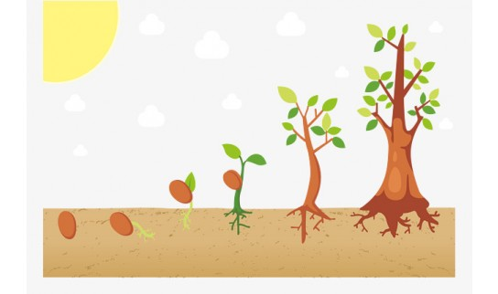
Prajeme Vám veľa tvorivých chvíľ a trpezlivosti pri aktivitách s deťmi.
Na ďalšiu tému sa môžete tešiť opäť o týždeň. ☺

